Slide 1
Республика Маънавият ва маърифат маркази
“Илмий экспертиза ” бўлими бошлиғи, сиёсий фанлари бўйича фалсафа доктори (PhD)
Мусаев Мансур Турсунпўлатович
“Ҳозирги замонда инсон қалби ва онги учун кураш”.
ТОШКЕНТ – 2018

Slide 2
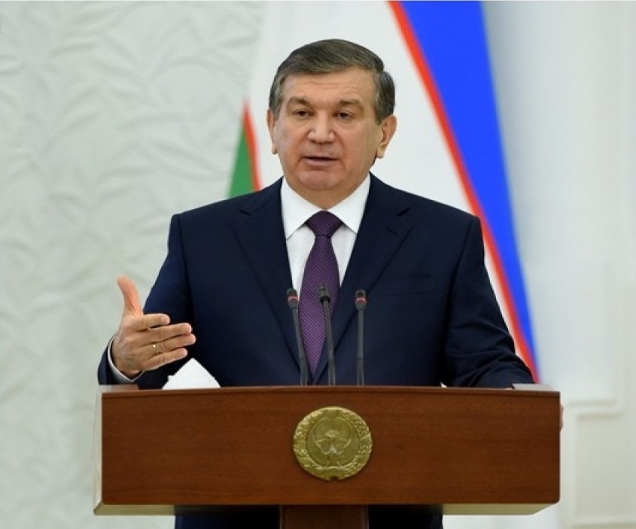
“Ҳозирги вақтда жаҳонда ва минтақамизда ҳарбий-сиёсий вазият кескин ўзгариб, миллий ва глобал хавфсизлик соҳасида хатар ва таҳдидлар тобора кучайиб бормоқда”.

Slide 3
Бир қарашда тарих сахнасидан тушиб кетгандай туюлган ғайриинсоний характерга эга бўлган неофашизм ва ирқчиликдек мафкуралар ҳам янгидан бош кўтара бошлаганини таъкидлаш зарур. Дунёнинг турли бурчакларида инсон қалби ва онгини эгаллаш (экспанция) учун кураш тобора кучайиб бормоқда. Бу ҳол бугунги кунда дунёнинг мафкуравий манзарасини белгилаб бермоқда.

Slide 4
XXI асрга келиб ахборот қудратли қуролга айланди. Мазкур қурол ёрдамида ҳарбий кучлар орқали амалга ошириб бўлмайдиган мақсадларга бевосита эришиш мумкин. Ахборотдан вайронкор қурол сифатида фойдаланиш мақсадида айрим етакчи давлатлар ўзга мамлакат аҳолиси онги ва дунёқарашини ўзгартириш мақсадида ғоявий, мафкуравий таъсир ўтказишга алоҳида эътибор қаратишмоқда

Slide 5


Геосиёсий вазиятнинг ўзгариши ҳамда рақобат кучайиши натижасида юқорида кўрсатилган омиллардан ташқари, илгари кузатилмаган таҳдидлар юзага кела бошлади. Айрим ғарб давлатлари томонидан ўз миллий манфаатларини кенгайтиришда «демократия экспорти» «иккиламчи меъёр» сиёсий ва «ахборот ҳуружи» каби асосий воситага айланмоқда. Глобаллашув жараёнини бевосита ахборот билан боғлиқ эканлигини тушиниш қийин эмас, албатта.

Slide 6
Ҳозирда турли усулларда олиб борилаётган мафкуравий тарғибот ва ташвиқотларнинг асл мақсади-инсон қалби ва онги учун курашга қаратилган. Бугунги кунга келиб, дунёнинг йирик давлатларидаги халқаро сиёсий марказлар ахборот хуружларини уюштириш орқали ривожланаётган мамлакатларнинг жаҳон ахборот маконига чиқиш жараёнини издан чиқаришига интилмоқда. Бу ҳақда собиқ Бухоро амри Саид Амир Олимхоннинг қудаси Натан Ротшильд қайд этганидек: “Ким ахборотга эга бўлса, дунёга ҳам эгалик қилади”, дея таъкидлагани бежиз эмас.

Slide 7
Айрим етакчи давлатлар муайян мамлакатдаги хукумат бошқаруви, давлат тўғрисида холисона фикрларни амалда мавжуд эмаслиги тўғрисидаги ғояни илгари суришга интилаётганлиги тобора ойдинлашмоқда. Мавжуд бошқарув тузумига нисбатан норозичилик кайфиятларини амалга ошириш учун маҳаллий аҳоли вакилларини онгини чалғитишда уларнинг онги ва психологиясини ўзгартириш мақсадида аниқ маълумотга эга бўлмаган ахборотни тарқатишмоқда.

Slide 8
Ахборот хуружлари хусусиятларидан бири шундаки, улар аввало, миллатнинг тарихан шаклланган маданияти, қадриятлари ва унинг ўзига хослигини барбод этиш билан бир қаторда инсонларни миллат ва халқ сифатида яшаш хавф остида қолишига замин яратади. Бугунги кунда ушбу ҳаракатларнинг олдини олиш учун АҚШда миллий хавфсизликни таъминлаш мақсадида барча фуқароларнинг электрон манзилларини очиб текшириш ҳақидаги қарорни алоҳида таъкидлаш ўринли.

Slide 9
Мутахассислар ҳозирда инсон онги ва қалиб учун ҳаракат қилаётган ахборот хуружларининг муҳим қуролларидан бири сифатида оммавий ахборот воситалари ва информацион тазйиқларнинг жуда муҳим эканлигини таъкидлашмоқда. Бу ҳақда АҚШ Марказий разведка бошқармаснинг “даҳо”си ҳисобланган А.Даллеснинг фикрича, “Инсон мияси, одамларнинг онги ўзгарувчанликка мойилдир, тартибсизлик, палапартишлик уруғларини сочиш орқали биз уларнинг ўзига сездирмаган ҳолда асил қадриятларни унутиб, сохта қадриятларга ишонишларига эришишимиз мумкин.

Slide 10
Инсонлар онги учун уларнинг болалик ва ўсмирлик чоғлариданоқ курашиш, ёшларини ўзлари ўйлаб топган сохта қадриятлар қулига айлантириш, қолаверса, ҳар бир миллат орасида ўз маслакдошларимизни топиш ҳамда уларни сафларини кенгайтириш орқали аста-секин бўйсунишни истамаган ҳар қандай мағрур ҳалқни ҳам бош эгишга мажбур қиламиз, акс ҳолда эса мисли кўрилмаган фожеаларга гирифтор этамиз”-дея таъкидлаган эди.

Slide 11
А.Даллеснинг юқоридаги фикрига эътибор қаратилса, ахборот хуружи хар қандай давлат ва жамият хаётидаги барқарорликка путур етказишини англашимиз лозим. Кейинги 15 йил мобайнида АҚШ ҳукумати томонидан информацион қуроллар ва психологик таъсир воситаларини ишлаб чиқариш ва такомиллаштириш мақсадида сарфланадиган маблағлар миқдорини 4 баробарга оширган. Дунёдаги айрим йирик давлатлар мустақил сиёсат юритаётган мамлакатларга нисбатан уларнинг ички сиёсатида, виждон эркинлиги жараёнларида содир бўлаётган бир вақтда аввало, хориждан йўналтирилаётган ахборот хуружларини асл мақсадларини англаш лозим.

Slide 12
Ҳозирги кунда айрим сиёсий кучларнинг олиб бораётган ахборот сиёсатига эътибор қаратилса, қадимги Хитой файласуфи ва ҳарбий арбоби Сунь Цзи томонидан мил.ав. VI асрда ёзиб қолдирилган “Насиҳатлари”ни ёдга солади: “Душман мамлакатидаги барча яхши нарсаларни йўқотишга ҳаракат қилинг; душман тарафининг арбобларини жиноий ишларга жалб этинг; душман мамлакатининг раҳбарияти обрусига путур етказинг; шу мақсадда энг разил ва пасткаш одамларни ишга солинг; душман мамлакатининг фуқаролари орасида низо ва тўқнашувлар келтириб чиқаришга интилинг;

Slide 13
Ёшларни кексаларга қарши гиж-гижланг; барча воситалар билан хукмдорлар ишига ҳалақит беринг; душман лашкарларининг тартиби ва таъминотига халақит беринг; душман тарафларининг аскарлари руҳини мусиқа ва ашула билан заифлаштиринг; душманингиз анъаналарини қадрсизлантиришга ва уларни яратганга ишончини йўқотишга интилинг; душман тарафларга енгилтак, бузуқ аёлларни юборинг. Токи улар уша мамлакатнинг бузулиши, айнишига кўмаклашсин; айғоқчилардан ахборотни сотиб олиш учун мукофат ва совғаларни аяманг”- дея таъкидлаган эди.

Slide 14
Бугунги кунда мисионерлик ва прозелитизм тарафдорлари ўз таъсир кучини оммалаштириш ва кенгайириш мақсадида ахборот хуружларини амалга ошириш қуйидаги усулларидан бевосита фойдаланишмоқда. Диний адабиётларни оммалаштириш, христиан телевидение ва радиоси, интернет тармоғи орқали турли туман эълонлар ва рекламаларни тарғиб этмоқда. Мазкур ҳаракат тарафдорлари ўз ғояларини интернет веб саҳифаларида ўзларининг бир қатор порталлари орқали тарғибот ва ташвиқот қилишмоқда.

Slide 15
Глобаллашувнинг ижобий ва салбий томонлари бўлгани каби, интернет тармоғи ҳам шундай хусусиятларга эга эканини унутмаслик зарур. Албатта, глобал тармоқ – улкан ресурс. Бироқ, бу ресурсдан ким ва қандай мақсадларда фойдаланиши ҳам жиддий масалалар сирасига киради. Бугунги кунга келиб, интернет тармоғида маънавий-ахлоқий тубанликни тарғиб этувчи саҳифаларнинг сони бир неча юз миллионни ташкил этган. Огоҳ бўлишга чақирадиган интернет тармоғи билан боғлиқ яна бир маълумот шундан иборатки, ҳозирда глобал тизим таркибида бузғунчилик, қўпорувчилик мақсадини кўзлайдиган кучларнинг 7000 дан ортиқ веб-саҳифалари мавжуд тўғрисидаги маълумотлар аниқланган.

Slide 16
Миссионерлик ва прозелитизм тарафдорлари томонидан “христиан портали”, “интернет - черков”, “инжил нима дейди” “дўзаҳдаги вазият”, “черков ва юз доллар”, “худо билан уяли алоқа”, “жаннатга кириш махфий коди” каби сайтлардан фойдаланиши аниқланган. Миссионерлик ва прозелитизм тарафдорлари ўз сафларига янги аъзоларни жалб этишда интернетдан самарали фойдаланмоқда. Бугун дунёнинг Голландия, Швейцария, Дания, Япония, Хитой, Россия каби давлатларнинг қонунчилигида ёшларнинг руҳияти ва маънавий ўсишига салбий таъсир кўрсатиши мумкин бўлган ахборотларни тарқатганлик учун жиноий жавобгарлик кўзда тутилган.

Slide 17
Бугунги кунда инсон қалби ва онгини эгаллаш учун ҳаракат қилаётган ахборот хуружи – муайян кучлар томонидан кишилар онги ва қалбига ёт ғояларни сингдириш мақсадида уларнинг ҳиссиётлари, эътиқоди ва туйғуларига таъсир этишнинг мафкуравий омилларидан, жамият турмуш тарзи ва менталитетдаги ўзгаришларни амалга ошириш учун унга маънавий, моддий, руҳий таъсир ўтказишнинг ноанъанавий ва нохолис усулларидан фойдаланиш асосида сиёсий мақсадларини амалга ошириш мақсадида амалга оширилаётганлиги тобора ойдинлашмоқда. Бу эса мунтазам огох, сезкир, хушёр бўлиш тўғрисида жиддий фикрлашни тақоза этмоқда.

Slide 18
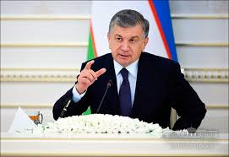
Хулоса қилиб айтганда Муҳтарам Президентимиз Шавкат Мирамонович Мирзиёев қайд этганидек: “Агар биз ёлғон ғояга алданганларни ўз ҳолига ташлаб қўядиган бўлсак, эртага четда пайт пойлаб турган қабиҳ ёв келиб, уни ўз ортидан етаклаб кетмаслигига ким кафолат беради?”

Slide 19
ЭЪТИБОРИНГИЗ УЧУН
РАҲМАТ

